Slide 1

Дипломный проект курса «Business Intelligence (BI) разработчик»
Автор:
Сергель Александр

Slide 2
Содержание проекта:
Концептуальное проектирование баз данных (БД)
Логическое проектирование БД
Физическое проектирование БД
Проектирование последовательности действий
Заполнение таблиц данными
Тестирование БД
Создание объектов БД
Создание пакетов ETL
Визуализация данных в форме отчета в Power BI

Slide 3
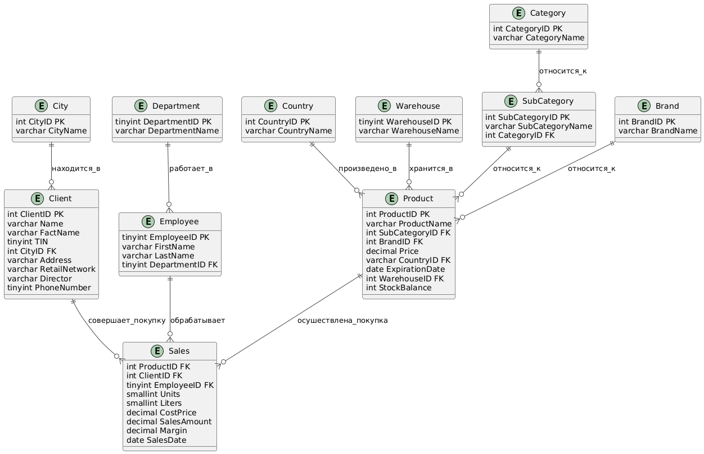
Концептуальное проектирование

Slide 4
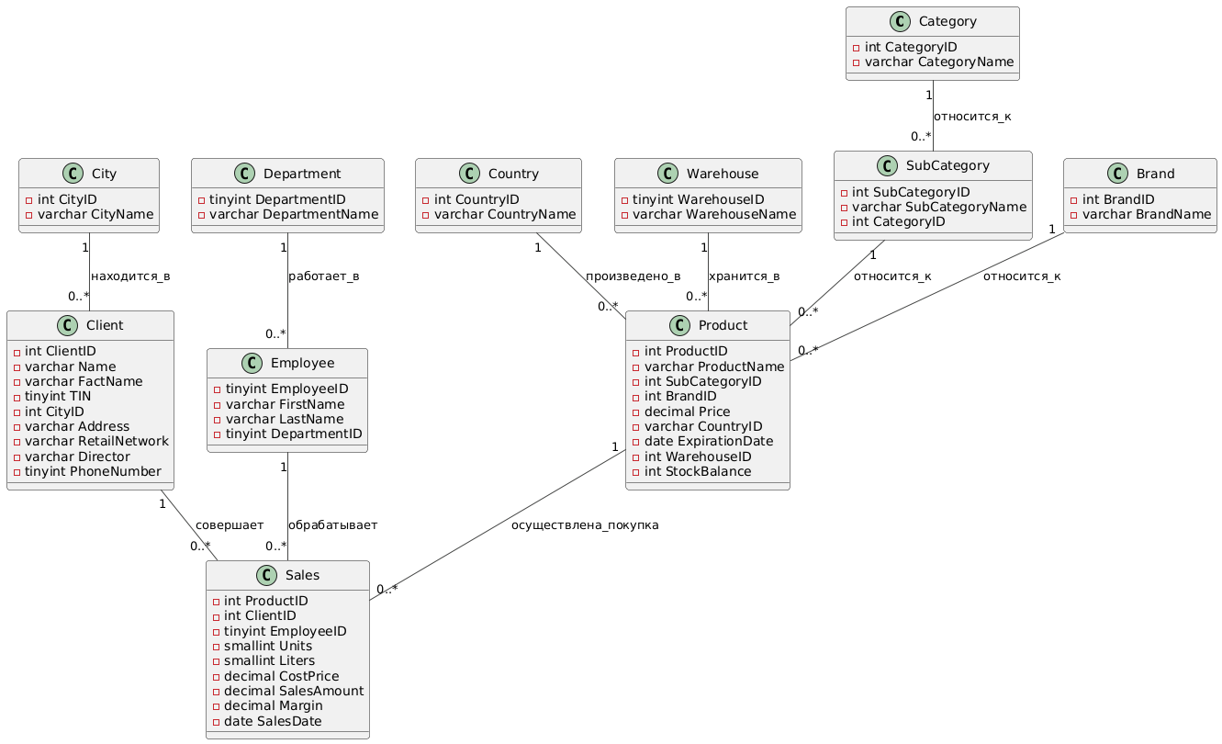
Логическое проектирование

Slide 5
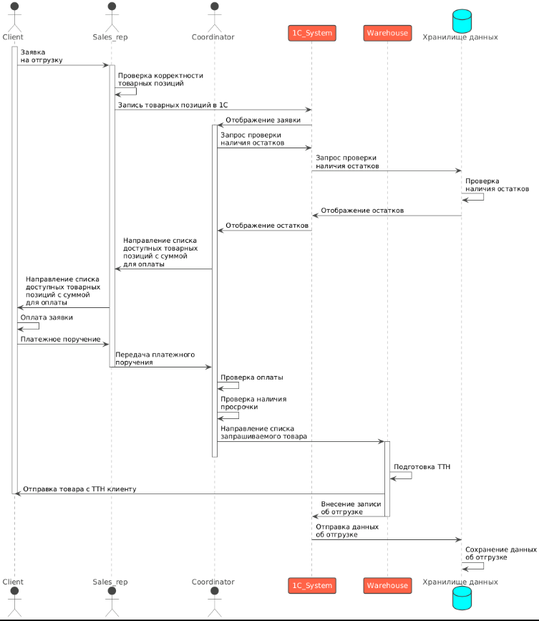
Проектирование последовательности действий

Slide 6
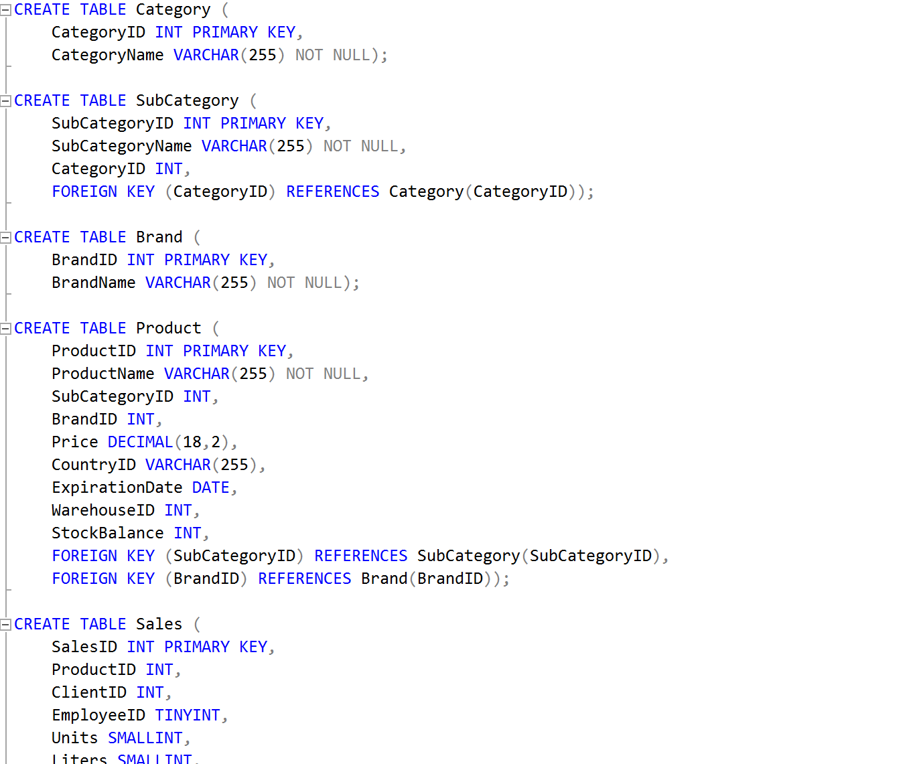
Физическое проектирование создание таблиц

Slide 7
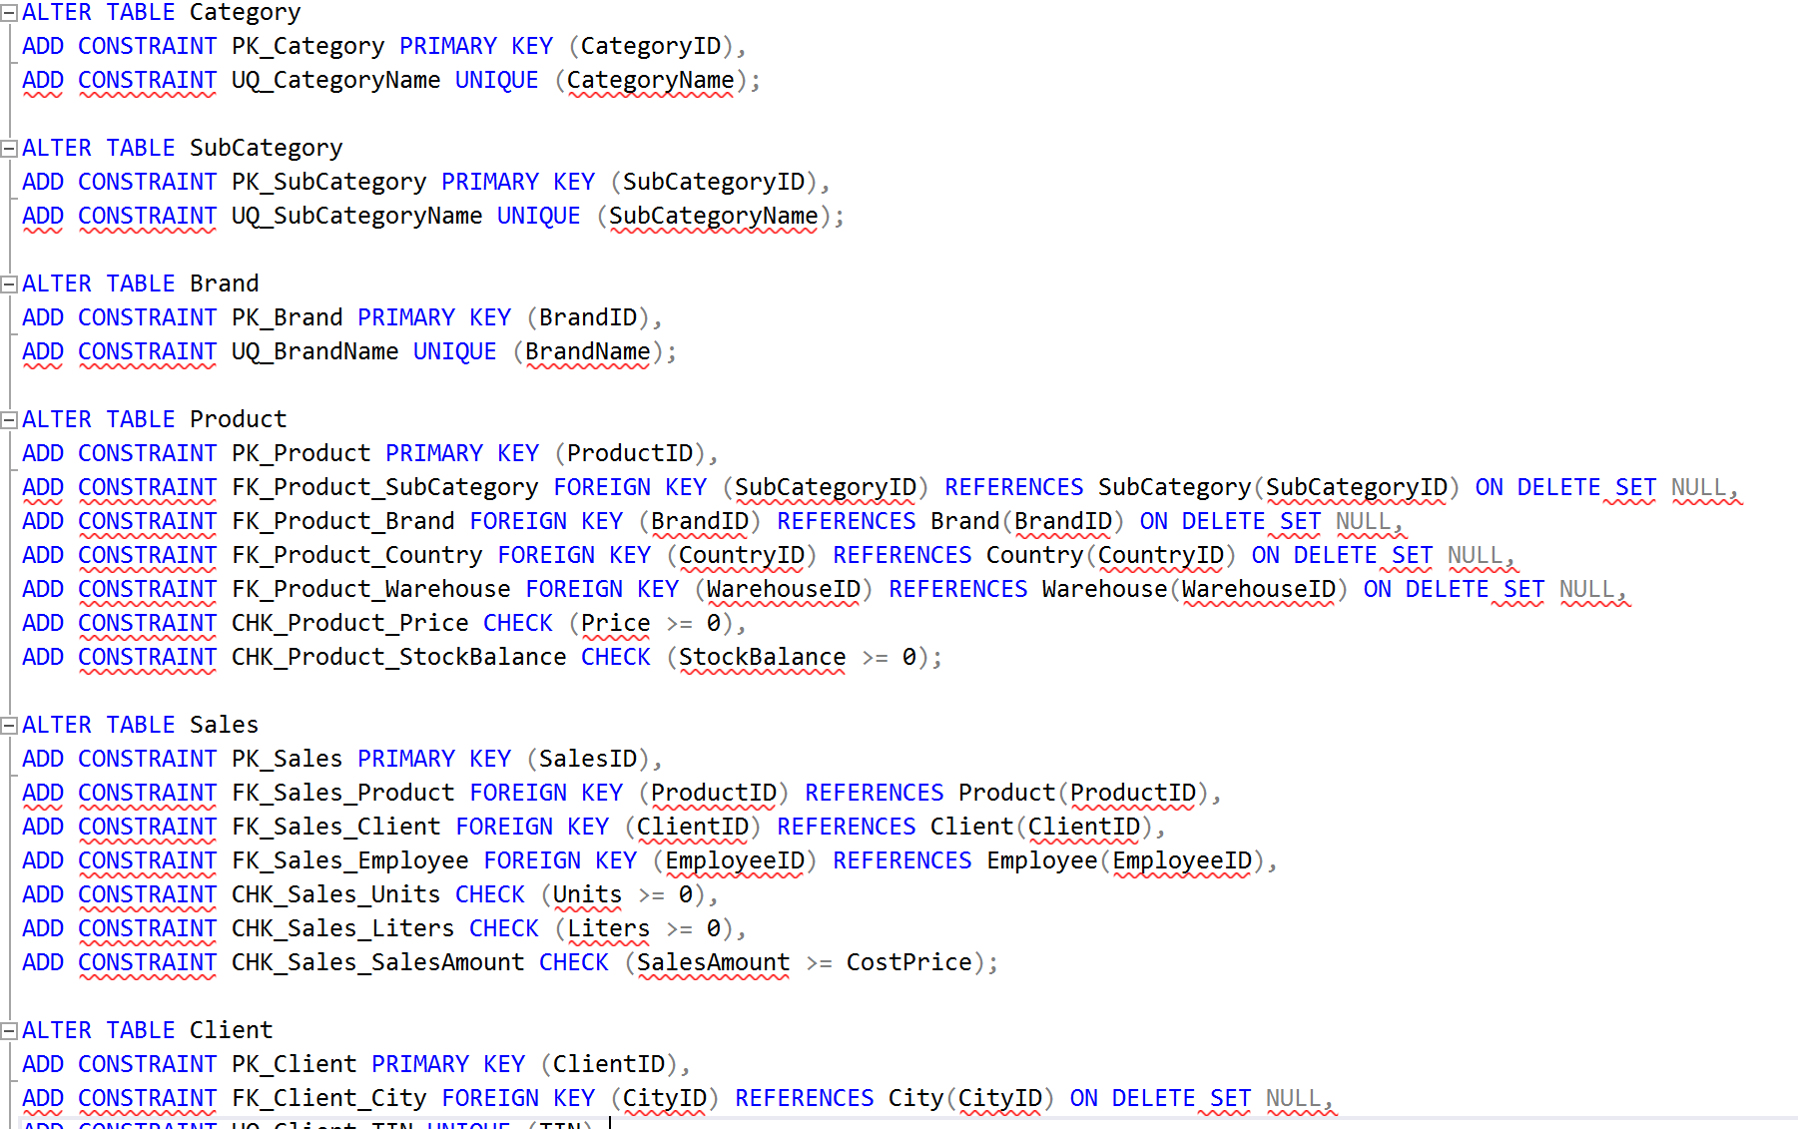
Физическое проектирование добавление ограничений

Slide 8
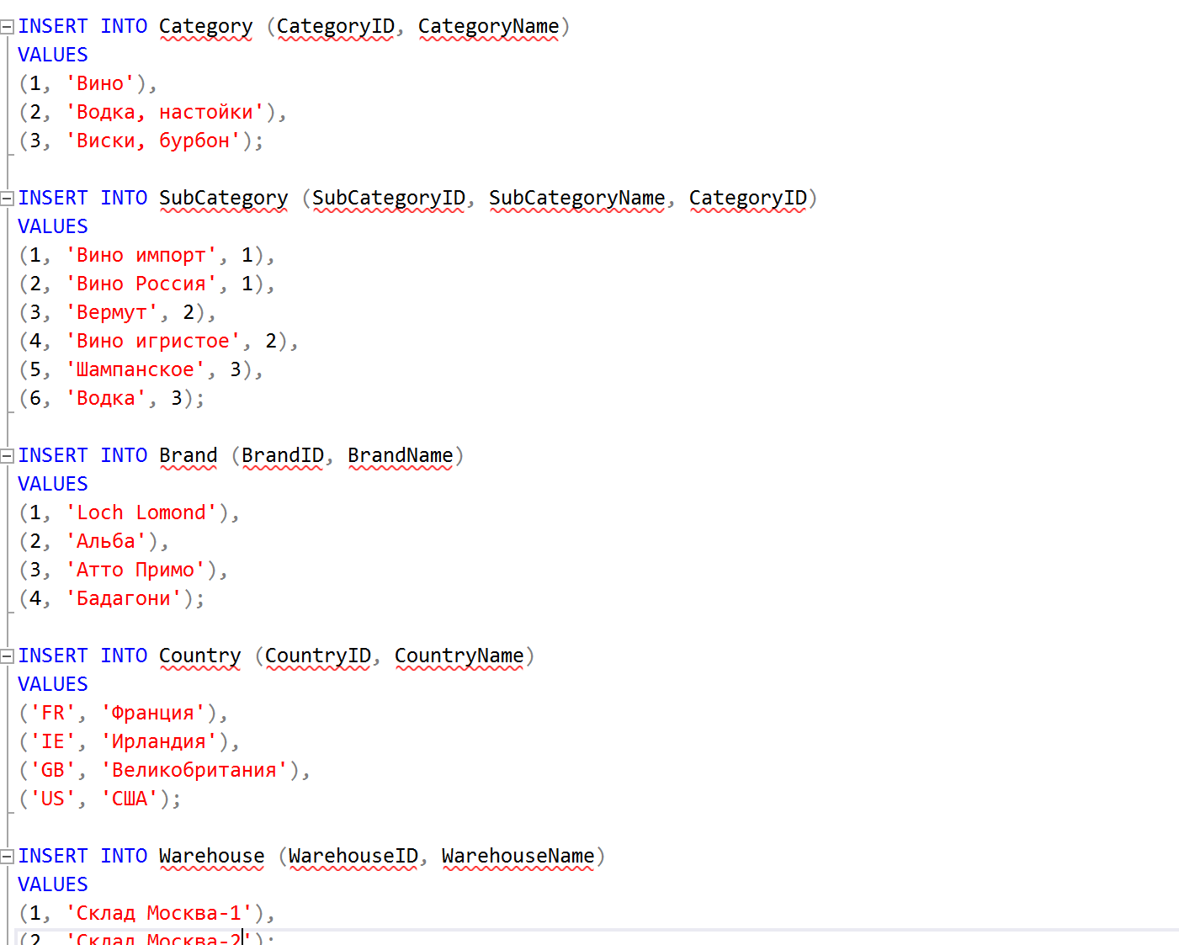
Заполнение таблиц данными

Slide 9
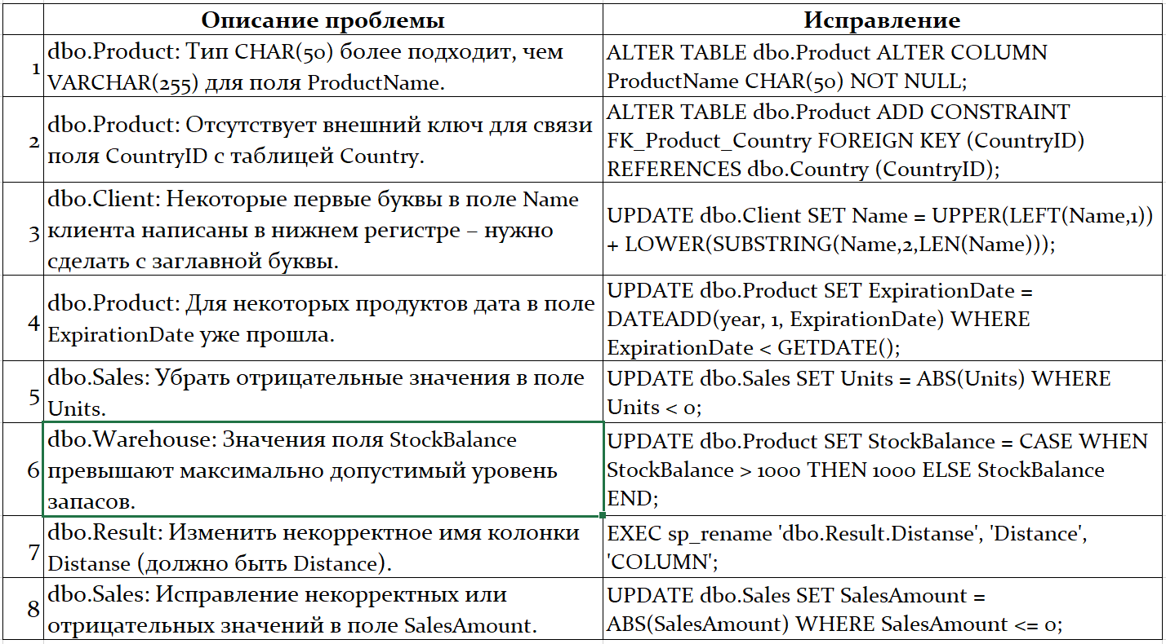
Тестирование таблицы

Slide 10
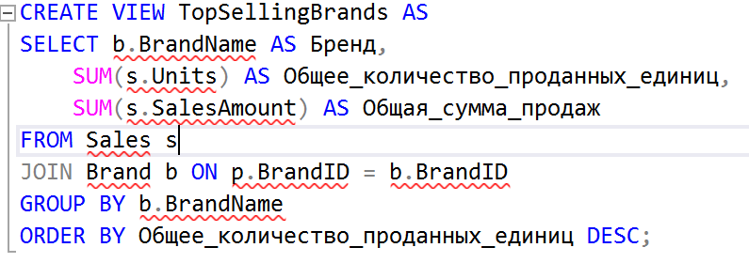
Создание VIEW (ТОП брендов по продажам)

Slide 11
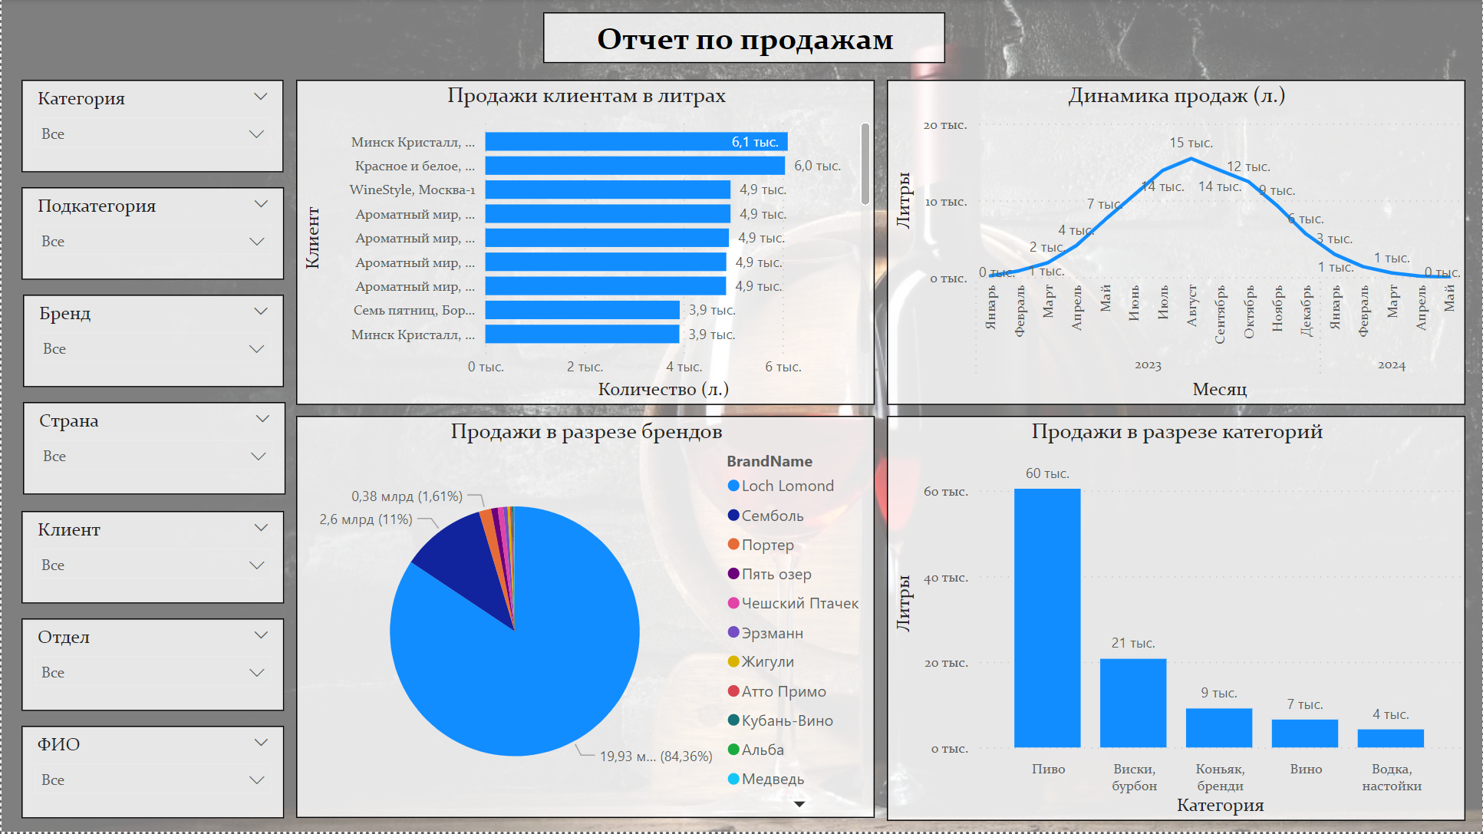
Визуализация Power BI

Slide 12
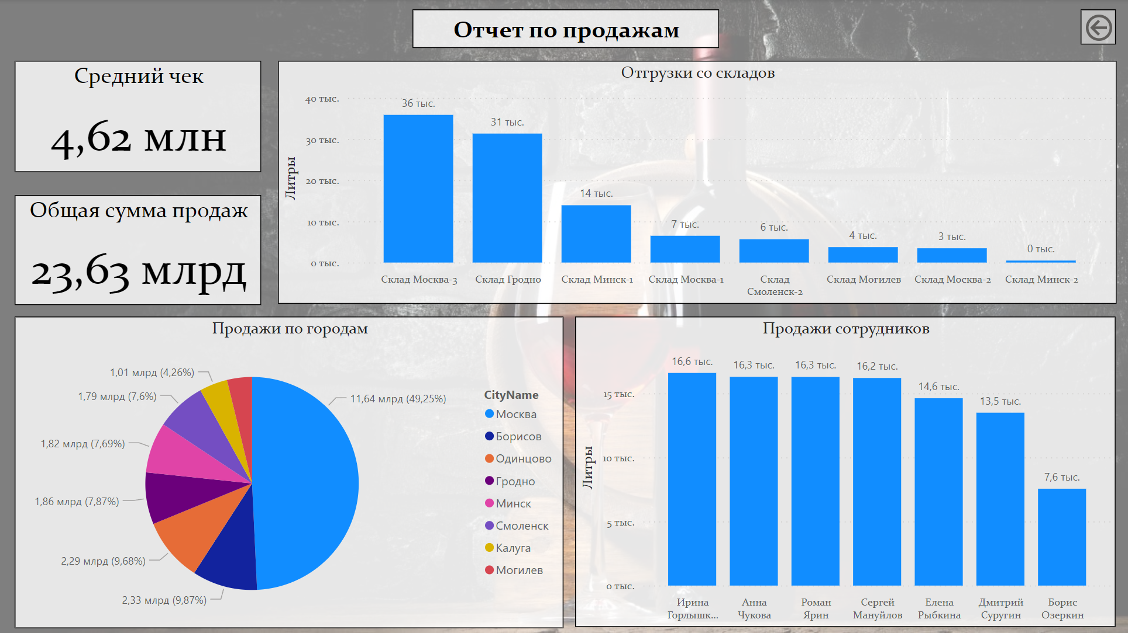
Визуализация Power BI

